Slide 1
De R factor

Slide 2
12 – 120 – 3.000 – 5.000 – ‘de hele wereld’
De kerk groeide vanaf de start als kool

Slide 3
Iran … China … Nepal …

Slide 4
Bij Jezus draaide alles om
REPRODUCTIE
“Ik zal jullie vissers van mensen maken”

Slide 5
Bij de apostelen ging het ook om
REPRODUCTIE
“Geef … door aan betrouwbare mensen die geschikt zijn om anderen te onderwijzen.”

Slide 6
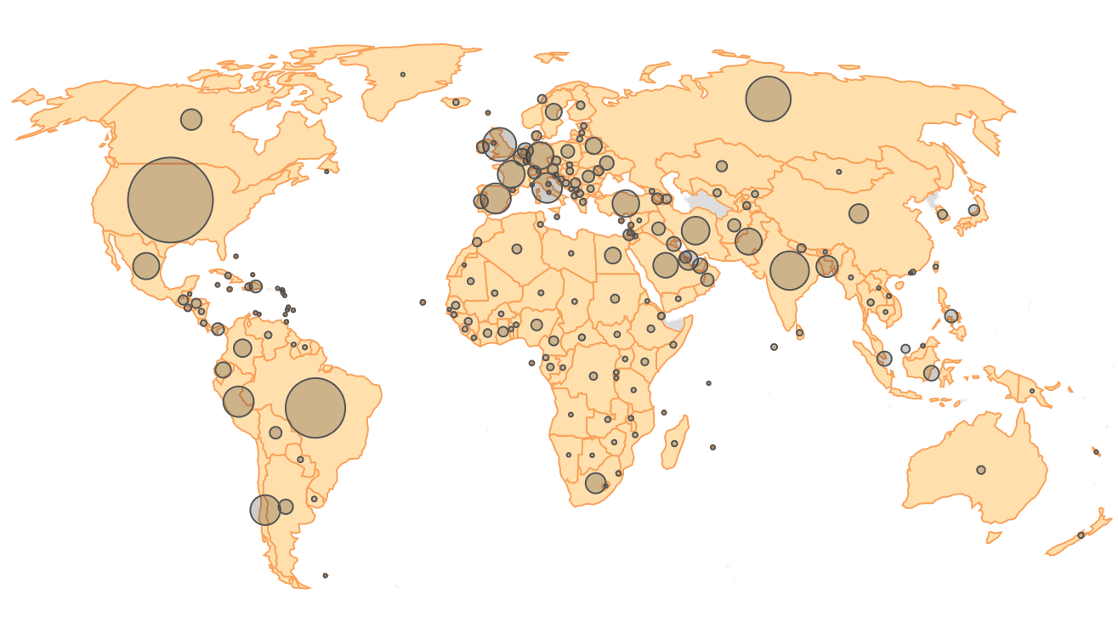
Corona virus

Slide 7
Wat als de R minder is dan 1,0?

Slide 8
Als elke patiënt in quarantaine gaat?

Slide 9
Lezen:
1 Petrus 2 vers 3-5

Slide 10
“Deze boodschap … het zijn geheimen waarin zelfs engelen graag zouden doordringen.”
(1 Petrus 1 vers 12)

Slide 11
Het evangelie
is onwaarschijnlijk mooi!

Slide 12
Eerst persoonlijke ervaring “U hebt toch ondervonden hoe goed de Heer is?”
(1 Petrus 2 vers 3)

Slide 13
Daarna de oproep:
“Laat u ook zelf als levende stenen gebruiken voor de bouw van een geestelijke tempel.”
(1 Petrus 2 vers 5)

Slide 14
Handelingen 29
Wat is jouw R factor?

